Slide 1
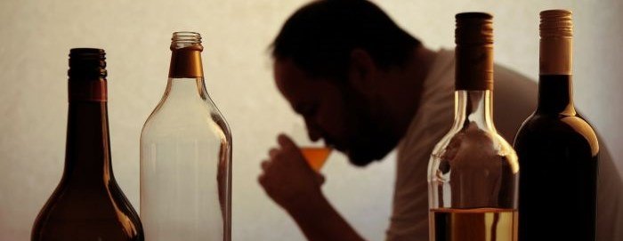
Alkoholizm jako patologia społeczna
dr Ewelina Wojewoda
mgr Mateusz Gąsowski
Źródło grafiki: https://www.medicover.pl/o-zdrowiu/alkoholizm-leczenie-i-skutki-uzaleznienia,6178,n,192

Slide 2
Czym jest patologia społeczna?

Slide 3
Definicja a. podgóreckiego
Patologia społeczna to „ten rodzaj zachowania, ten typ instytucji, ten typ funkcjonowania jakiegoś systemu społecznego czy ten rodzaj struktury jakiegoś systemu społecznego, który pozostaje w zasadniczej, niedającej się pogodzić sprzeczności z światopoglądowymi wartościami, które w danej społeczności są akceptowane”
A. Podgórecki, Patologia życia społecznego, Warszawa 1969, s. 24.

Slide 4
Definicja a. Gaberle
Zjawisko społeczne patologii to „zachowanie działające destruktywnie na społeczeństwo (lub jego elementy), a przy tym niezgodne z wartościami powszechnie uznawanymi w danym kręgu kulturowym”.
A. Gaberle, Patologia społeczna, Warszawa 1993, s. 18.

Slide 5
Definicja w. OkoNIa
Opisując naukę zajmującą się badaniem patologii społecznych W. Okoń twierdzi, że jest to nauka o „przyczynach, objawach i zwalczaniu takich ‘chorób’ społecznych jak przestępczość, pijaństwo, lekomania i in.”.
W. Okoń, Nowy słownik pedagogiczny, Warszawa 1998, s. 284.

Slide 6
Definicja I. PospiszYl
„… aby ująć definicję patologii społecznej w całość, należy wiedzieć, iż to negatywne zachowanie prezentowane przez jednostkę bądź grupę musi spełnić pewne warunki, jakimi są:
naruszanie norm i wartości,
destruktywność zachowania mierzona skalą potępienia społecznego,
występowanie w większej zbiorowości lub w skali masowej,
konieczność wykorzystania zbiorowej siły w celu przeciwstawienia się tego
rodzaju problemom”.
I. Pospiszyl, Patologie społeczne, Warszawa 2012, s. 12.

Slide 7
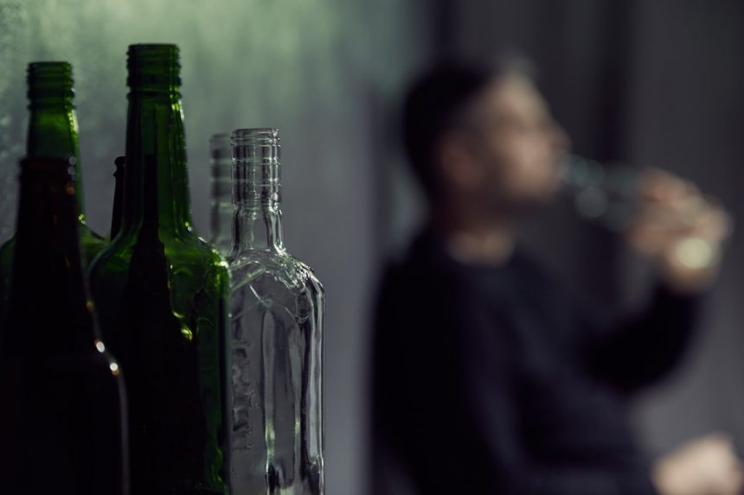
alkoholizm
Źródło grafiki: https://www.alkoholizm.org.pl/czy-istnieje-bezpieczna-dawka-alkoholu/.

Slide 8
Spożycie w litrach na jednego mieszkańca
Rok | Wyroby spirytusowe (100% alkoholu) | Wino i miody pitne | Wino i miody pitne w przeliczeniu na 100% alkohol | Piwo | Piwo w przeliczeniu na 100% alkohol
1992 | 3,5 | 7,6 | 0,91 | 38,6 | 2,12
1993 | 3,8 | 7,5 | 0,9 | 33 | 1,82
1994 | 3,8 | 6,9 | 0,83 | 36,4 | 2
1995 | 3,5 | 6,8 | 0,82 | 39 | 2,15
1996 | 2,9 | 10,3 | 1,24 | 42,8 | 2,35
1997 | 2,8 | 12,8 | 1,54 | 49,8 | 2,74
1998 | 2,4 | 13,7 | 1,64 | 54,1 | 2,98
1999 | 2,1 | 13,6 | 1,63 | 60,1 | 3,31
2000 | 2 | 12 | 1,44 | 66,9 | 3,68
2001 | 1,7 | 10,6 | 1,27 | 66,5 | 3,66
2002 | 1,7 | 11,2 | 1,34 | 70,7 | 3,89
2003 | 2,4 | 11,3 | 1,36 | 74,8 | 4,1
2004 | 2,5 | 10,6 | 1,27 | 82 | 4,51
2005 | 2,5 | 8,6 | 1,03 | 80,7 | 4,44
2006 | 2,7 | 9,1 | 1,09 | 90,8 | 5
2007 | 3 | 8,9 | 1,07 | 93,4 | 5,14
2008 | 3,4 | 8,2 | 0,98 | 94,4 | 5,19
2009 | 3,2 | 7 | 0,84 | 91,2 | 5,02
2010 | 3,2 | 7 | 0,84 | 90,5 | 4,98
2011 | 3,3 | 6,4 | 0,77 | 94,3 | 5,19
2012 | 3 | 5,9 | 0,71 | 99,2 | 5,46
2013 | 3,6 | 5,8 | 0,67 | 97,7 | 5,37
2014 | 3,2 | 6,3 | 0,76 | 98,9 | 5,44
2015 | 3,2 | 6,3 | 0,76 | 99,1 | 5,45
2016 | 3,2 | 5,8 | 0,7 | 99,5 | 5,47
2017 | 3,3 | 6,1 | 0,73 | 98,5 | 5,42
2018 | 3,3 | 6 | 0,72 | 100,5 | 5,53
2019 | 3,7 | 6,2 | 0,74 | 97,1 | 5,34
2020 | 3,7 | 6,4 | 0,77 | 93,6 | 5,15
2021 | 3,8 | 6,7 | 0,8 | 92,7 | 5,1
Źródło: http://parpa.pl/index.php/badania-i-informacje-statystyczne/statystyki

Slide 9
Źródło: http://parpa.pl/index.php/badania-i-informacje-statystyczne/statystyki

Slide 10
Rok | Liczba ujawnionych przez Policję nietrzeźwych osób do 18 roku życia
2017 | 7 672
2016 | 7 955
2015 | 8 503
2014 | 10 573
2013 | 12 503
2012 | 14 645
2011 | 15 285
2010 | 15 034
Źródło: Statystyki Komendy Głównej Policji.

Slide 11
Ustawa z dania 26 października 1982 r. o wychowaniu w trzeźwości i przeciwdziałaniu alkoholizmowi w treści preambuły uznaje życie obywateli w trzeźwości za niezbędny warunek moralnego i materialnego dobra Narodu.

Slide 12
Art. 2. [Sposoby realizacji zadań w zakresie przeciwdziałania alkoholizmowi]
1. Zadania w zakresie przeciwdziałania alkoholizmowi wykonuje się przez odpowiednie kształtowanie polityki społecznej, w szczególności: 1) tworzenie warunków sprzyjających realizacji potrzeb, których zaspokajanie motywuje powstrzymywanie się od spożywania alkoholu;
2) działalność wychowawczą i informacyjną;
3) ustalanie odpowiedniego poziomu i właściwej struktury produkcji napojów alkoholowych przeznaczanych do spożycia w kraju;
4) ograniczanie dostępności alkoholu;
5) leczenie, rehabilitację i reintegrację osób uzależnionych od alkoholu;
6) zapobieganie negatywnym następstwom nadużywania alkoholu i ich usuwanie;
7) przeciwdziałanie przemocy w rodzinie;
8) wspieranie zatrudnienia socjalnego poprzez finansowanie centrów integracji społecznej.

Slide 13
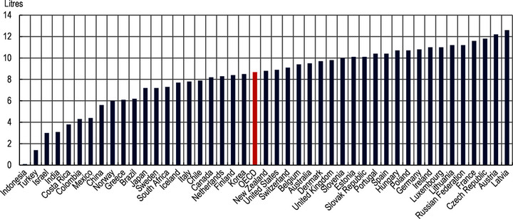
Spożycie alkoholu (litry czystego alkoholu) wśród dorosłych (wiek 15+), ok. 2018 r
Źródło: oecd.org/health/preventing-harmful-alcohol-use-6e4b4ffb-en.htm

Slide 14
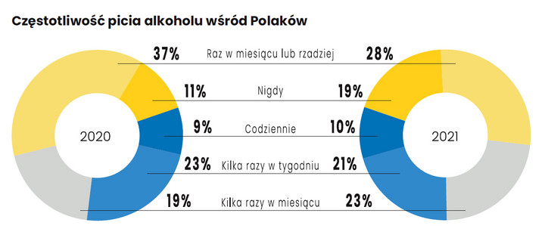
Źródło: https://www.medonet.pl/narodowy-test-zdrowia-polakow/zyj-zdrowiej,picie-alkoholu---jak-wypadaja-polacy--nowy-raport-oecd,artykul,90827573.html

Slide 15
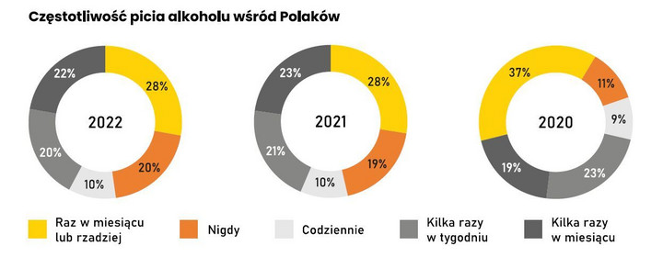
Źródło: https://www.medonet.pl/psyche/uzaleznienia,czy-mlode-polki-rzeczywiscie-daja-w-szyje--na-tle-innych-nacji-nie-wypadamy-najgorzej,artykul,08366048.html

Slide 16
Źródło: https://www.medonet.pl/psyche/uzaleznienia,czy-mlode-polki-rzeczywiscie-daja-w-szyje--na-tle-innych-nacji-nie-wypadamy-najgorzej,artykul,08366048.html

Slide 17
Statystki ukazują, że coraz więcej osób decyduje się na całkowitą abstynencję. Odsetek ten wzrósł z 11% społeczeństwa w 2020 r., do 20% w 2022 r.
Większy odsetek wśród kobiet niż wśród mężczyzn deklaruje całkowitą abstynencję od napojów alkoholowych.

Slide 18
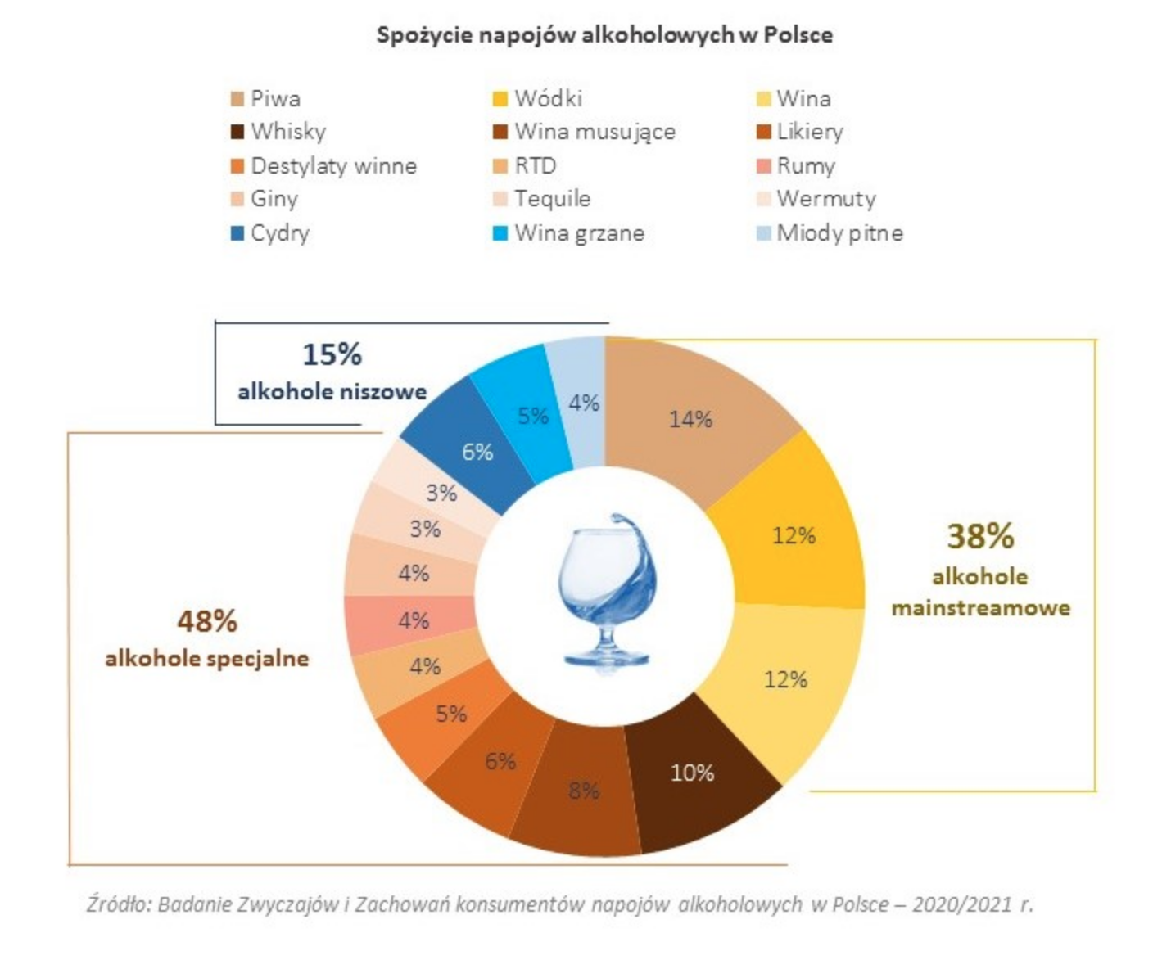
Źródło: https://indicator.pl/kim-jestesmy/media-o-nas/spozycie-alkoholu-w-polsce

Slide 19
Źródło: Opracowanie NIK na podstawie: Raport o stanie narkomanii w Polsce 2018

Slide 20
Źródło: Opracowanie NIK na podstawie: Raport o stanie narkomanii w Polsce 2018

Slide 21
W statystykach stale odnotowuje się zwiększoną ilość użytkowników narkotyków. Należy przy tym zauważyć, że odsetek osób korzystających z narkotyków jest niewielki w porównaniu do odsetka osób wprowadzających się w stan odurzenia za pomocą alkoholu.

